Slide 1
과목_학년학기_단원 | suh_h_0301_06
차시명 | 06 단위분수의 크기를 비교해 볼까요
파일명 | suh_h_0301_06_0006
검토 | 담당
수학팀 | 박종민
문서 HISTORY
번호 | 버전 | 문서 작성일 | 내용 비고 | 작성자 (내선번호) | 검토자
1 | V 1.0 | 2022.02.12 | 문서 발생 | 노유림
2 | V 1.0 | 2022.03.20 | 1차 검수 |  | 박종민
3 | V 2.0 | 2022.03.23 | 2차 검수 |  | 김예림
4
5
6
7
8
9
10
11

Slide 2
학습 단계 | 파일명 | 페이지 정보 | 프레임 수 | 자료 형태 (동영상, 애니메이션, 노래)
 | suhi_h_0301_06_0006html | 수학 익힘 92~93쪽 | 1 | Html5
총 프레임 수 |  |  | 1

Slide 3


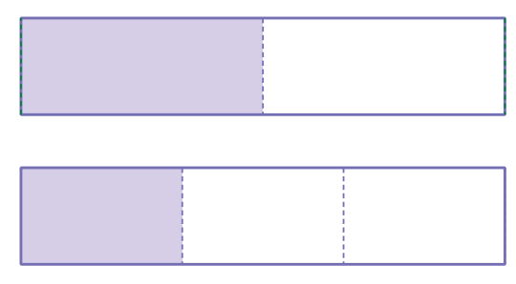









3-1
6. 분수와 소수
suhi_h_0301_06_0006
06 단위 분수의 크기를 비교해 볼까요
Θ Description & Function
단위분수의 크기를 비교해 볼까요│ 92~93쪽
개념 정리 페이지
좌우로 움직이는 화살표 사용. -화살표 클릭 시 오른쪽 내용 보임. 오른쪽 내용은 처음에 나타나지 않음.
정답 확인 버튼 없음
개념 정리
1
2
3
4
5
#1
단위분수: 분수 , , , 과 같이 분자가 1인 분수
$$\frac{1}{2}$$
$$\frac{1}{3}$$
$$\frac{1}{4}$$
$$\frac{1}{5}$$
단위분수는 분모가 작은 쪽이 더 큽니다.
$$\frac{1}{2}$$
#2
$$\frac{1}{2}$$
$$\frac{1}{3}$$
>
$$\frac{1}{3}$$
#3
삽화 파일명 | 6_5_06_01.svg / 6_5_06_02.svg 한대희 수학 3-1 지도서\app\resource\contents\lesson06\ops\6\images\6_5

Slide 4








3-1
6. 분수와 소수
suhi_h_0301_06_0006
06 단위 분수의 크기를 비교해 볼까요
Θ Description & Function
단위분수의 크기를 비교해 볼까요│ 92~93쪽
라인 박스 사용. - O, X 기능 삽입.
풀이 확인 클릭 시 팝업화면 보임. 팝업화면은 다음 슬라이드.
답 칸 클릭하면 답 나타남. 정답 확인 버튼은 정답 가리기로 토글 됨.
개념 정리
1
2
3
4
5
단위분수를 모두 찾아 표 하세요.
#1
$$\frac{1}{3}$$
$$\frac{3}{5}$$
$$\frac{2}{6}$$
$$\frac{1}{2}$$
$$\frac{1}{7}$$
#2
#3
삽화 파일명 | 6_5_1_01.svg 한대희 수학 3-1 지도서\app\resource\contents_sub\lesson06\ops\6\images\6_5

Slide 5




3-1
6. 분수와 소수
suhi_h_0301_06_0006
06 단위 분수의 크기를 비교해 볼까요
Θ Description & Function
단위분수의 크기를 비교해 볼까요│ 92~93쪽
<풀이 화면 선택 시 보이는 화면>
개념 정리
1
2
3
4
5
단위분수를 모두 찾아 표 하세요.
$$\frac{1}{3}$$
$$\frac{3}{5}$$
$$\frac{2}{6}$$
$$\frac{1}{2}$$
$$\frac{1}{7}$$
단위분수는 분자가 1인 분수이므로 , , 입니다.
$$\frac{1}{3}$$
$$\frac{1}{2}$$
$$\frac{1}{7}$$

Slide 6

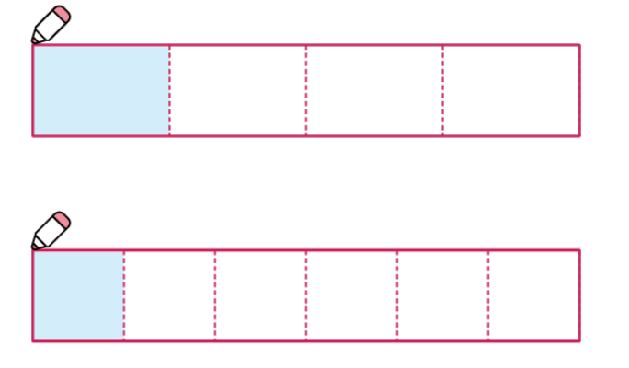
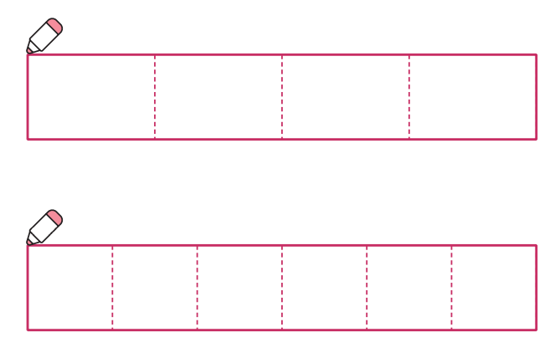






3-1
6. 분수와 소수
suhi_h_0301_06_0006
06 단위 분수의 크기를 비교해 볼까요
Θ Description & Function
단위분수의 크기를 비교해 볼까요│ 92~93쪽
이미지에 텍스트 새로 쓰기
사용자가 칸을 클릭할 경우 색칠한 그림 나타나기 # 2-1을 클릭할 경우 #2-2를 클릭할 경우
풀이 확인 팝업창(다음 슬라이드)
답 칸 클릭하면 답 나타남. 정답 확인 버튼은 정답 가리기로 토글 됨.
개념 정리
1
2
3
4
5
주어진 분수만큼 색칠하고, 크기를 비교하여 안에 >, =, <를 알맞게 써넣으세요.
#1
#2-1
$$\frac{1}{4}$$
$$\frac{1}{4}$$
>
$$\frac{1}{6}$$
#2-2
$$\frac{1}{6}$$
#3
#4
삽화 파일명 | 6_5_2_01.png / 6_5_2_02.png 한대희 수학 3-1 지도서\app\resource\contents_sub\lesson06\ops\6\images\6_5

Slide 7







3-1
6. 분수와 소수
suhi_h_0301_06_0006
06 단위 분수의 크기를 비교해 볼까요
Θ Description & Function
단위분수의 크기를 비교해 볼까요│ 92~93쪽
<풀이 화면 선택 시 보이는 화면>
개념 정리
1
2
3
4
5
주어진 분수만큼 색칠하고, 크기를 비교하여 안에 >, =, <를 알맞게 써넣으세요.
$$\frac{1}{4}$$
은 전체를 똑같이 4로 나눈 것 중 1만큼 색칠합니다.
은 전체를 똑같이 6으로 나눈 것 중 1만큼 색칠합니다.
이 보다 더 큽니다.
$$\frac{1}{4}$$
$$\frac{1}{4}$$
>
$$\frac{1}{6}$$
$$\frac{1}{6}$$
#2-2
$$\frac{1}{6}$$
$$\frac{1}{4}$$
$$\frac{1}{6}$$

Slide 8







3-1
6. 분수와 소수
suhi_h_0301_06_0006
06 단위 분수의 크기를 비교해 볼까요
Θ Description & Function
단위분수의 크기를 비교해 볼까요│ 92~93쪽
동그라미 약물 사용
풀이 확인 팝업창(다다음 슬라이드)
답 칸 클릭하면 답 나타남. 정답 확인 버튼은 정답 가리기로 토글 됨.
개념 정리
1
2
3
4
5
분수의 크기를 비교하여 안에 >, =, <를 알맞게 써넣으세요.
#1
$$\frac{1}{5}$$
<
$$\frac{1}{3}$$
$$\frac{1}{6}$$
>
$$\frac{1}{9}$$
$$\frac{1}{8}$$
<
$$\frac{1}{4}$$
#2
#3

Slide 9
3-1
6. 분수와 소수
suhi_h_0301_06_0006
06 단위 분수의 크기를 비교해 볼까요
Θ Description & Function
단위분수의 크기를 비교해 볼까요│ 92~93쪽
<풀이 화면 선택 시 보이는 화면>
개념 정리
1
2
3
4
5
분수의 크기를 비교하여 안에 >, =, <를 알맞게 써넣으세요.
$$\frac{1}{5}$$
<
$$\frac{1}{3}$$
$$\frac{1}{6}$$
>
$$\frac{1}{9}$$
$$\frac{1}{8}$$
<
$$\frac{1}{4}$$
단위분수는 분모가 작은 쪽이 더 큽니다.

Slide 10

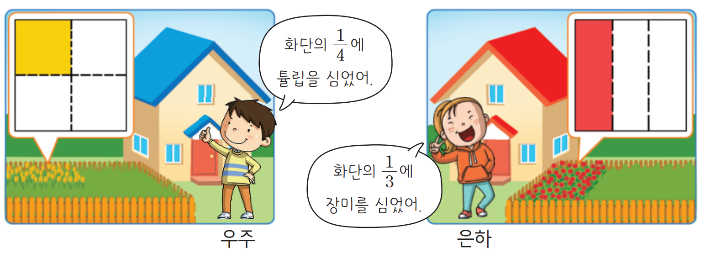


3-1
6. 분수와 소수
suhi_h_0301_06_0006
06 단위 분수의 크기를 비교해 볼까요
Θ Description & Function
단위분수의 크기를 비교해 볼까요│ 92~93쪽
이미지에 텍스트 새로 쓰기 -말풍선 소스 사용. 말풍선 안에 텍스트가 모두 들어가도록 크기 조정.
풀이 확인 팝업창(다음 슬라이드)
답 칸 클릭하면 답 나타남. 정답 확인 버튼은 정답 가리기로 토글 됨.
개념 정리
1
2
3
4
5
우주와 은하네 화단은 모양과 크기가 같습니다. 더 큰 땅에 심은 꽃은 튤립과 장미 중 어느 것인가요?
#1
$$\frac{1}{4}$$
화단의 에
튤립을 심었어.
$$\frac{1}{3}$$
화단의 에
장미를 심었어.
우주
은하
장미
#2
#3
삽화 파일명 | 6_5_4_01.png 한대희 수학 3-1 지도서\app\resource\contents_sub\lesson06\ops\6\images\6_5

Slide 11


3-1
6. 분수와 소수
suhi_h_0301_06_0006
06 단위 분수의 크기를 비교해 볼까요
Θ Description & Function
단위분수의 크기를 비교해 볼까요│ 92~93쪽
<풀이 화면 선택 시 보이는 화면>
개념 정리
1
2
3
4
5
우주와 은하네 화단은 모양과 크기가 같습니다. 더 큰 땅에 심은 꽃은 튤립과 장미 중 어느 것인가요?
$$\frac{1}{4}$$
화단의 에
튤립을 심었어.
$$\frac{1}{3}$$
화단의 에
장미를 심었어.
< 이므로 더 큰 땅에 심은 꽃은 장미입니다.
$$\frac{1}{4}$$
$$\frac{1}{3}$$
우주
은하
은하

Slide 12




3-1
6. 분수와 소수
suhi_h_0301_06_0006
06 단위 분수의 크기를 비교해 볼까요
Θ Description & Function
단위분수의 크기를 비교해 볼까요│ 92~93쪽
네모 약물 사용
풀이 확인 클릭 시 팝업화면 보임. 팝업화면은 다음 슬라이드.
답 칸 클릭하면 답 나타남. 정답 확인 버튼은 정답 가리기로 토글 됨.
개념 정리
1
2
3
4
5
안에 들어갈 수 있는 수 중 가장 작은 한 자리 수를 써 보세요.
#1
$$\frac{1}{5}$$
>
$$\frac{1}{}$$
6
#2
#3
삽화 파일명 | 6_5_5_01.svg 한대희 수학 3-1 지도서\app\resource\contents_sub\lesson06\ops\6\images\6_5

Slide 13

3-1
6. 분수와 소수
suhi_h_0301_06_0006
06 단위 분수의 크기를 비교해 볼까요
Θ Description & Function
단위분수의 크기를 비교해 볼까요│ 92~93쪽
<풀이 화면 선택 시 보이는 화면>
개념 정리
1
2
3
4
5
안에 들어갈 수 있는 수 중 가장 작은 한 자리 수를 써 보세요.
$$\frac{1}{5}$$
>
$$\frac{1}{}$$
보다 작은 단위분수는 분모가 5보다 커야 하므로 안에 들어갈 수 있는 수 중 가장 작은 한 자리 수는 6입니다.
$$\frac{1}{5}$$
6

